Slide 1
Gps izmantošana transporta organizācijā
Darba autore: Katrīna Zvaigzne
Zinātniskais vadītājs: asoc. prof. Juris Žagars

Slide 2
Darba mērķis
Izpētīt informāciju par GPS un radīt aplikāciju, kas uzlabotu pārvadātāju un klientu savstarpējo saskarsmi izmantojot tieši GPS tehnoloģiju.

Slide 3
Mērķa sasniegšanai nepieciešamie uzdevumi
Izpētīt informāciju par GPS
Izveidot datu bāzi lokācijas datu uzglabāšanai
Izveidot aplikāciju pārvadātājam
Izveidot mobilo aplikāciju šoferim
Izveidot mobilo aplikāciju pasažierim

Slide 4
Līdz šim paveiktais
Sākta darba teorētiskās daļas analīze
Izveidota datu bāze
Izveidota aplikācija pārvadātājam
Sākta šofera aplikācijas izveide

Slide 5
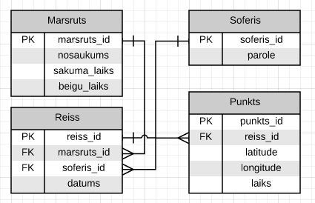
Datu bāze
Atrodas uz virtuāla Ubuntu 12.04 LAMP servera
Satur 4 tabulas

Slide 6
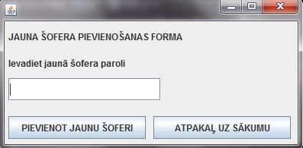
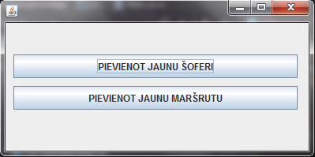
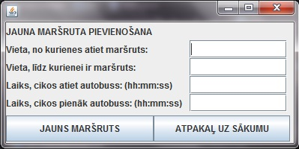
Pārvadātāja aplikācija

Slide 7
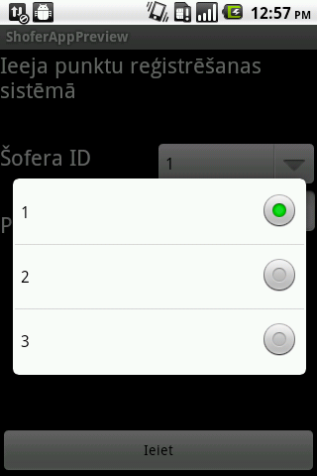
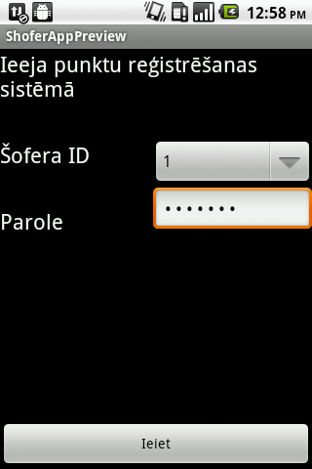
Šofera – autobusa aplikācija
2 skati
Ielogošanās skats
Maršruta izvēles skats

Slide 8
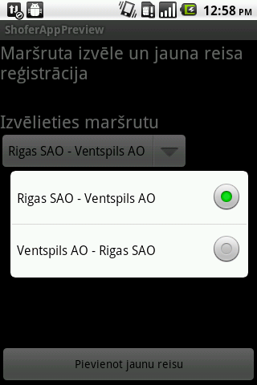
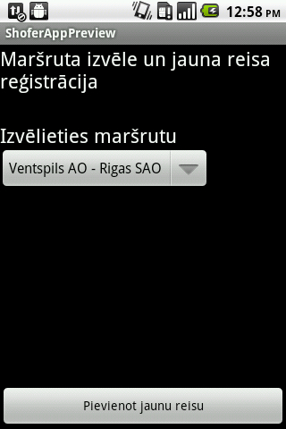

Slide 9
Turpmākie plānotie uzdevumi
Pabeigt darba teorētisko daļu
Apskatīt un analizēt līdz šim izveidotās, līdzīgās sistēmas
Pabeigt šofera aplikāciju
Izveidot pasažiera aplikāciju

Slide 10
Literatūras saraksts
Zinātnes un tehnoloģijas vārdnīca. Proj. vad. Ilze Kačevska, galv. red. Dainuvīte Guļevska, Rīga, Apgāds “Norden AB”, 2001. 36., 269., 287., 558.lpp. ISBN 9984-9383-5-2
J.Žagars, J.Zvirgzds, J.Kaminskis "Globālās navigācijas satelītu sistēmas (GNSS)", 2014 (izdošanas procesā)

Slide 11
Paldies par uzmanību!

